Slide 1


Slide 2
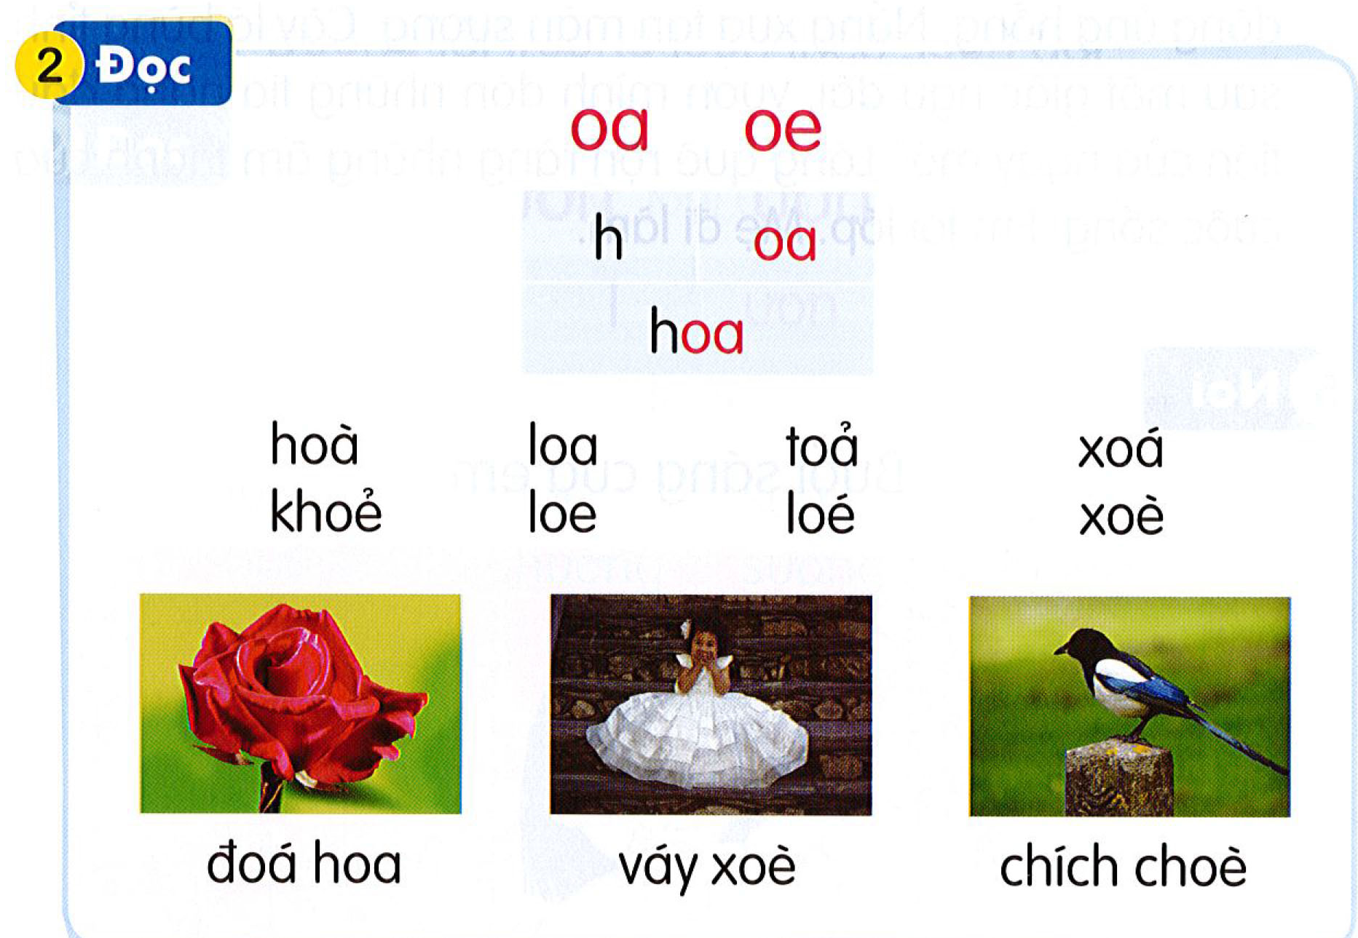

Slide 3


Slide 4

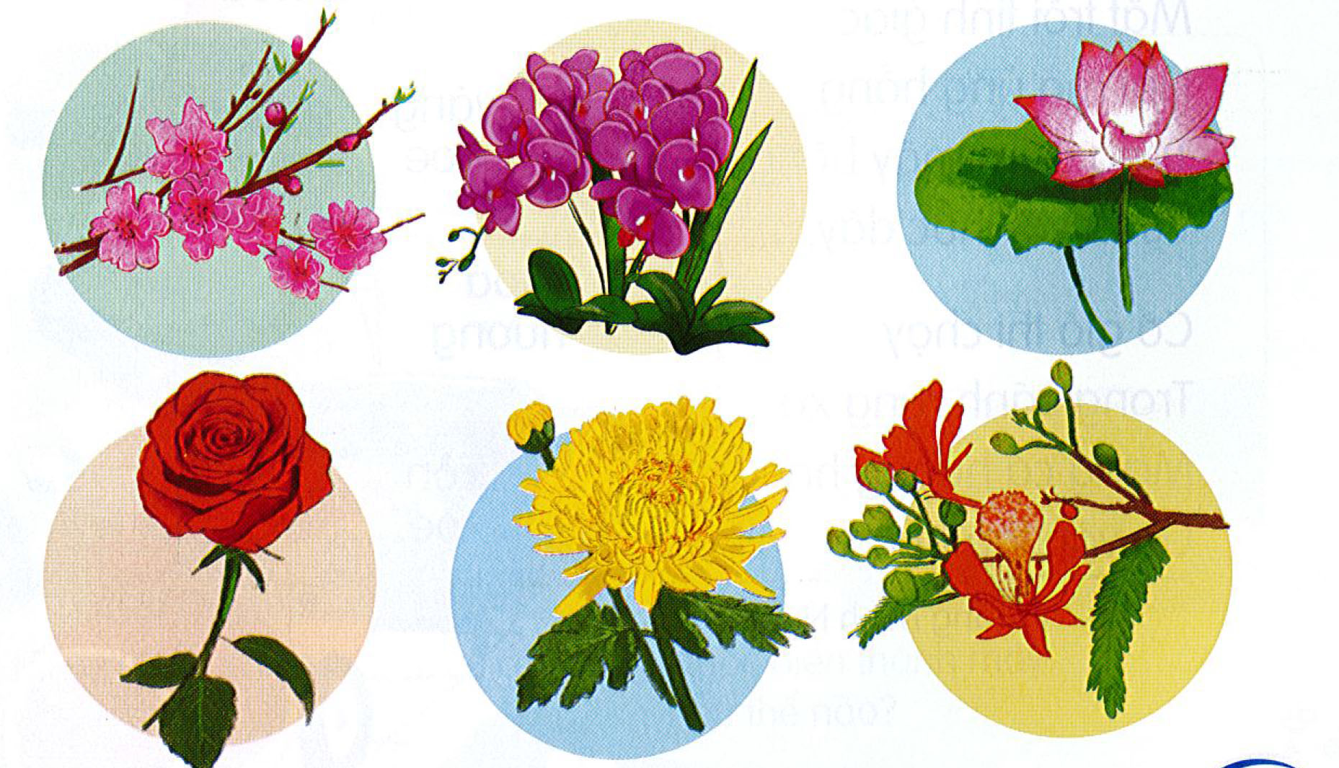
Muôn hoa khoe sắc

